Slide 1
Отчёт по лабораторной работе №11
Операционные системы
О в е з о в М
. 20.04.2024
Российский университет дружбы народов, Москва, Россия
1/40

Slide 2
Цель работы

Slide 3
Цель работы
Познакомиться с операционной системой Linux. Получить практические навыки рабо- ты с редактором Emacs.
2/40

Slide 4
Задание

Slide 5
Задание
Ознакомиться с теоретическим материалом
Ознакомиться с редактором emacs.
Выполнить упражнения.
Ответить на контрольные вопросы.
3/40

Slide 6
Теоретическое введение

Slide 7
Теоретическое введение
Emacs — один из наиболее мощных и широко распространённых редакторов, используемых в мире UNIX. По популярности он соперничает с редактором vi и его клонами. В зависимости от ситуации, Emacs может быть:
текстовым редактором;
программой для чтения почты и новостей Usenet;
интегрированной средой разработки (IDE);
операционной системой;
Всё это разнообразие достигается благодаря архитектуре Emacs, которая позволяет расширять возможности редактора при помощи языка Emacs Lisp. На языке C написаны лишь самые базовые и низкоуровневые части Emacs, включая полнофункциональный интерпретатор языка Lisp. Таким образом, Emacs имеет встроенный язык программирования, который может использоваться для настройки, расширения и изменения поведения редактора. В действительности, большая часть того редактора, с которым пользователи
4/40

Slide 8
Выполнение лабораторной работы

Slide 9
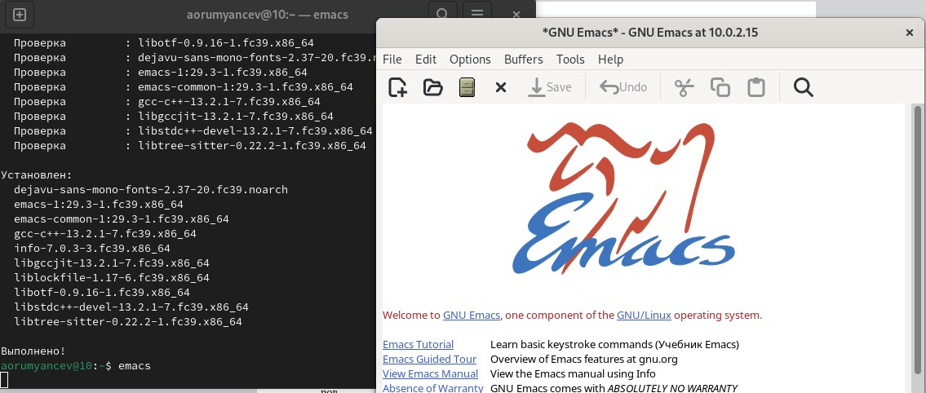
Открываю Emacs через терминал.

Slide 10
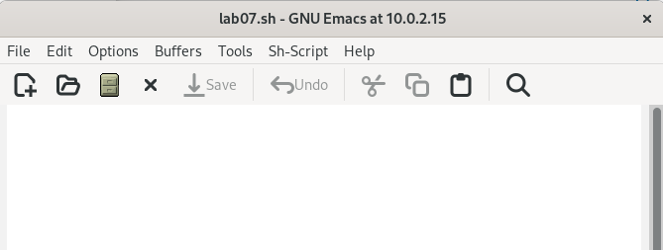
Создаю файл lab07.sh

Slide 11
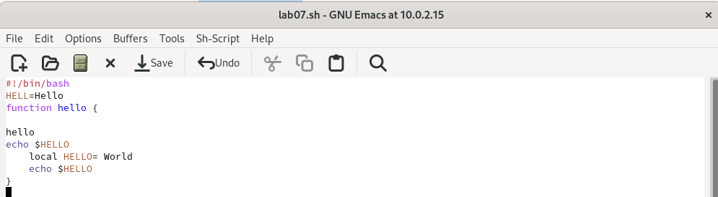
Прописываю в файле текст программы.

Slide 12
Сохраняю файл с помощью комбинации С-x С-s.

Slide 13
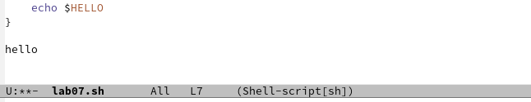
Вырезаю одной командой целую строку (С-к)

Slide 14
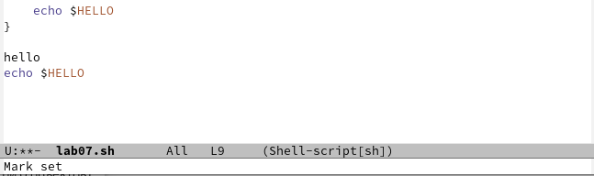
Вставляю эту строку в конец файла (С-у).

Slide 15
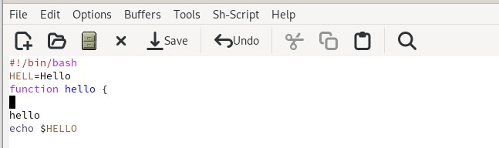
Выделяю область текста(С-space), копирую область в буфер обмена (М-w), вырезаю эту область с помощью С-w.

Slide 16
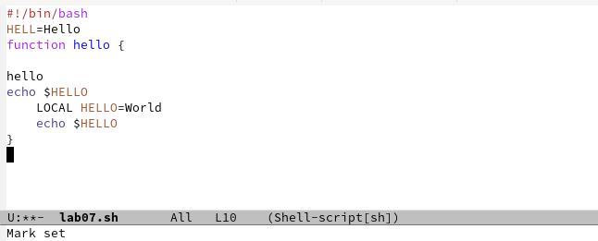
Вставляю область в конец файла (С-у).

Slide 17
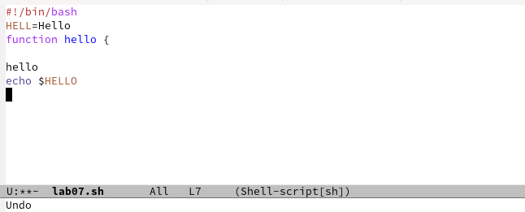
Отменяю последнее действие С-/

Slide 18
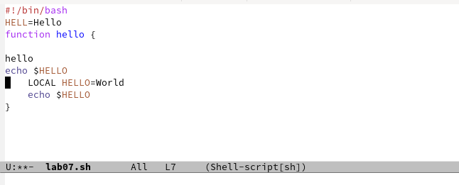
Перевожу курсор в начало строки С-а

Slide 19
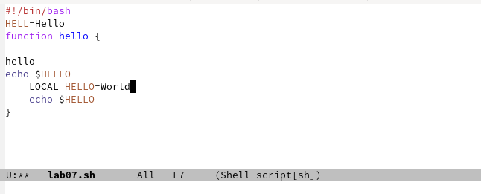
Перемещаю курсор в конец строки С-е

Slide 20
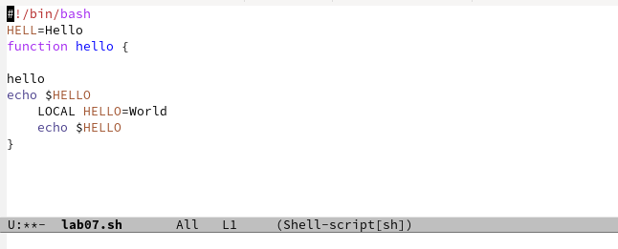
Перемещаю курсор в начало файла М-<

Slide 21
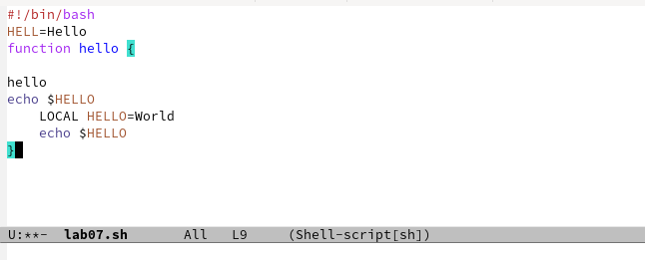
Перемещаю курсор в конец файла М->

Slide 22
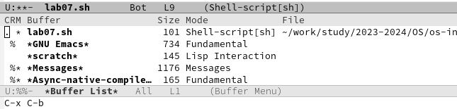
Открываю список активных буферов в другой окне С-х С-b

Slide 23
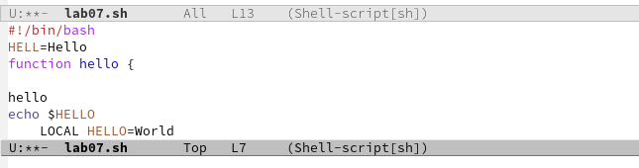
Переключаюсь на другой буфер С-х о

Slide 24
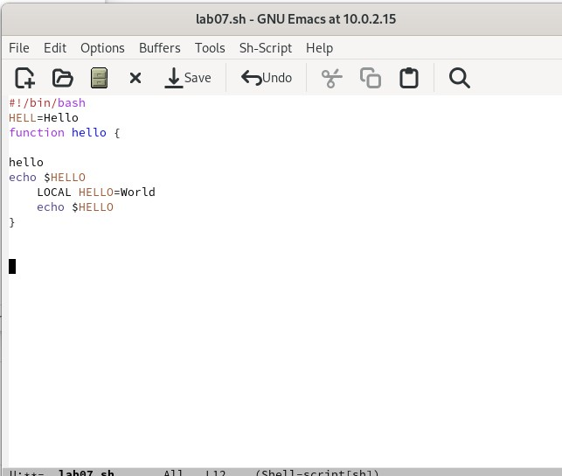
Закрываю окно другого буфера С-х 0

Slide 25
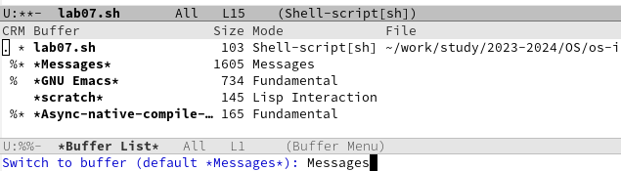
Открываю другой буфер без вывода их списка на экран с помощью С-х b

Slide 26
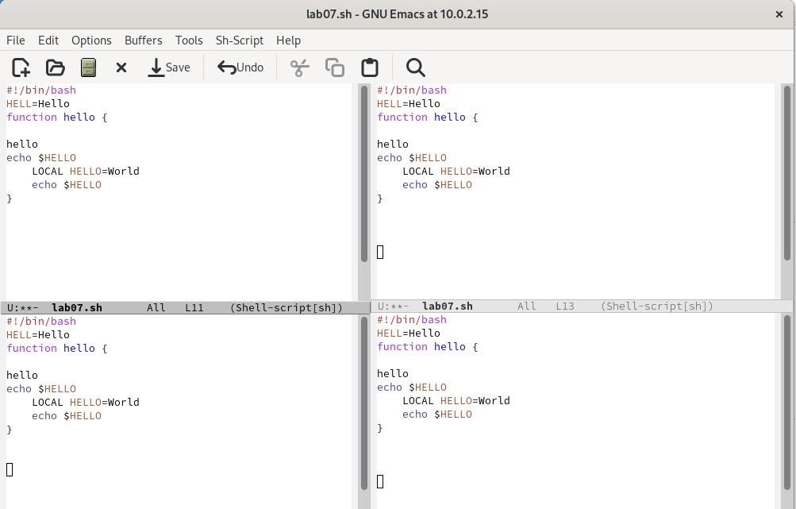
Делю фрейм на 4 части: сначала на два окна по вертикали(С-х 3), а затем каждое из этих окон на две части по горизонтали(С-х 2).

Slide 27
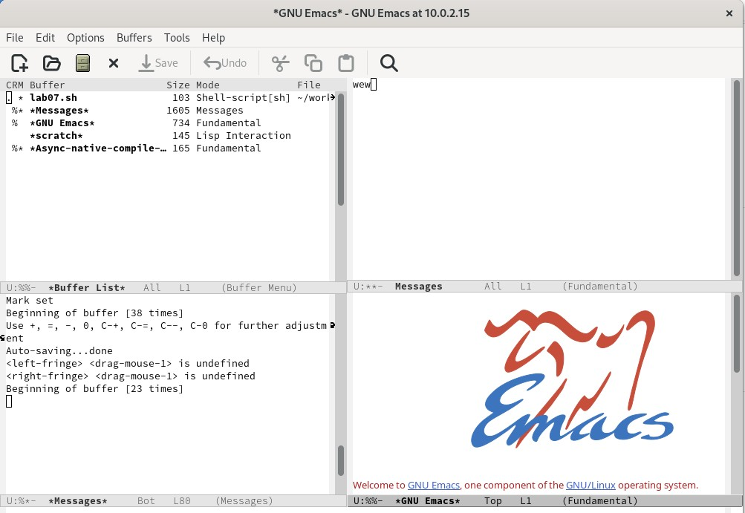
В каждой из четырех созданных окон с помощью С-х b открыл разные буферы.

Slide 28
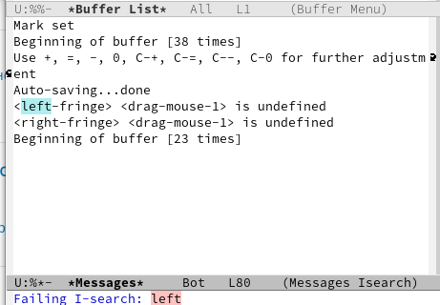
Перехожу в режим поиска с помощью С-s, ищу слова в тексте, они подсвечиваются.

Slide 29
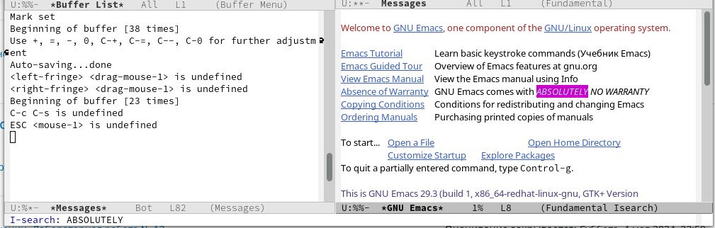
С помощью той же комбинации С-s я могу перемещаться по результатам поиска.

Slide 30
С помощью С-g выхожу из режима поиска, снимается выделение.

Slide 31
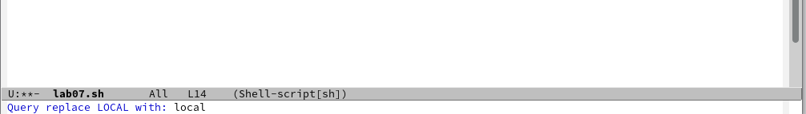
Перехожу в режим поиска и замены с помощью М-%,ввожу какое слов хочу заменить,затем ввожу на какое хочу заменить

Slide 32
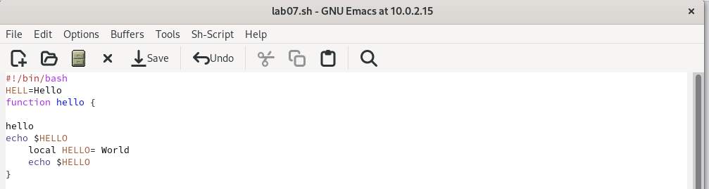
Видим, что слова были заменены успешно

Slide 33
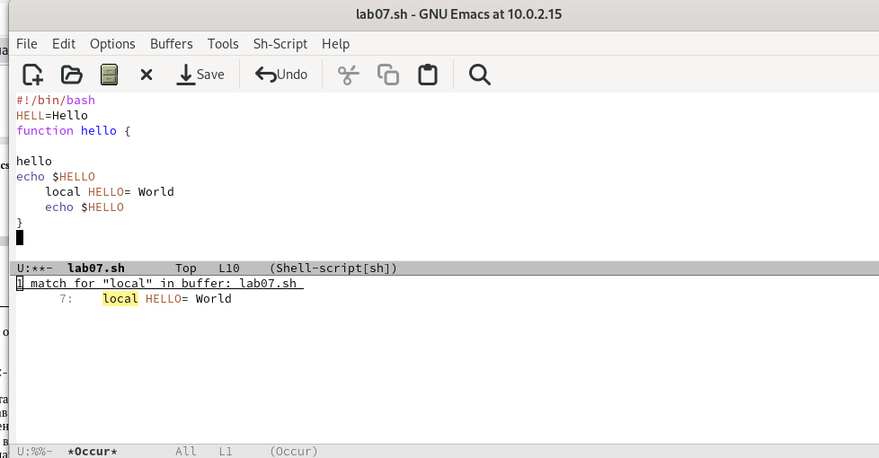
С помощью М-s о перехожу в другой режим поиска. Он отличается от предыдущего тем, что выводит результат в отдельном окне от окна буфера.

Slide 34
Выводы

Slide 35
Выводы
В ходе данной лабораторной работы я познакомился с ос Linux, получил практические навыки работы с редактором Emacs.
30/40

Slide 36
Ответы на контрольные вопросы

Slide 37
1. Кратко охарактеризуйте редактор emacs.
Emacs — один из наиболее мощных и широко распространённых редакторов, используемых в мире UNIX. Написан на языке высокого уровня Lisp.
31/40

Slide 38
2. Какие особенности данного редактора могут сделать его сложным для освоения нович- ком?
Большое разнообразие сложных комбинаций клавиш, которые необходимы для редактирования файла и в принципе для работа с Emacs.
32/40

Slide 39
3. Своими словами опишите, что такое буфер и окно в терминологии emacs’а.
Буфер - это объект в виде текста. Окно - это прямоугольная область, в которой отображен буфер.
33/40

Slide 40
4. Можно ли открыть больше 10 буферов в одном окне?
Да, можно.
34/40

Slide 41
5. Какие буферы создаются по умолчанию при запуске emacs?
Emacs использует буферы с именами, начинающимися с пробела, для внутренних целей. Отчасти он обращается с буферами с такими именами особенным образом — например, по умолчанию в них не записывается информация для отмены изменений.
35/40

Slide 42
6. Какие клавиши вы нажмёте, чтобы ввести следующую комбинацию C-c | и C-c C-|?
Ctrl + c, а потом | и Ctrl + c Ctrl + |
36/40

Slide 43
7. Как поделить текущее окно на две части?
С помощью команды Ctrl + x 3 (по вертикали) и Ctrl + x 2 (по горизонтали).
37/40

Slide 44
8. В каком файле хранятся настройки редактора emacs?
Настройки emacs хранятся в файле . emacs, который хранится в домашней дирректории пользователя. Кроме этого файла есть ещё папка . emacs.
38/40

Slide 45
9. Какую функцию выполняет клавиша и можно ли её переназначить?
Выполняет функцию стереть, думаю можно переназначить.
39/40

Slide 46
10. Какой редактор вам показался удобнее в работе vi или emacs? Поясните почему.
Для меня удобнее был редактор Emacs, так как у него есть командая оболочка. А vi открывается в терминале, и выглядит своеобразно.
40/40

